Slide 1



логотип ОО
Информация
об осуществлении
образовательной
деятельности ГБОУ ШКОЛА № 1552
за 2021-2022 учебный год

Slide 2
ГБОУ Школа № 1552
7 зданий: 4 школы, 3 дошкольных отделения
Мусы Джалиля, 17, к.3
Мусы Джалиля, 17, к.4
Мусы Джалиля, 25
Мусы Джалиля, 29, к.2
Мусы Джалиля, 29, к.3
Шипиловская, 58, к.2
Кустанайская, 2, к.2
логотип ОО

Slide 3
КОНТИНГЕНТ И КАДРОВЫЙ СОСТАВ
логотип ОО
Дети
2103 школьников
454 дошкольников
Рост контингента
обучающихся
91 чел (5%)
Педагогические работники
114 учителей
35 воспитателей
Доля дошкольников, перешедших в 1 класс 80%

Slide 4
КОНТИНГЕНТ ШКОЛЫ. Лояльность.
логотип ОО
Обучающиеся школы
772 начальная школа
1058 основная школа
273 старшая школа
Доля обучающихся, окончивших 5, 6 и 7 классы, не переходя в другие ОО
90%
Доля выпускников 9 классов, перешедших в 10 класс
86%
Доля выпускников 4 классов, перешедших в 5 класс
91%

Slide 5

РАЗВИТИЕ ПРЕДПРОФЕССИОНАЛЬНОГО ОБРАЗОВАНИЯ
9 направлений предпрофессиональных классов
медицинские
инженерные
академические
новые педагогические
ИТ
медиа
предпринимательские
спортивные
кадетские
В 169 из 537 ОО города реализуется три и более проекта предпрофессионального образования

Slide 6

КЛАССЫ ПРЕДПРОФЕССИОНАЛЬНОГО ОБРАЗОВАНИЯ ГБОУ Школа № 1552
АКАДЕМИЧЕСКИЙ КЛАСС В МОСКОВСКОЙ ШКОЛЕ (49 чел)
ФГАОУ ВО РУДН, ФГБОУ ВО РАНХиГС, ФГБОУ ВО РГГУ, ГБПОУ Колледж «Царицыно»
ИНЖЕНЕРНЫЙ КЛАСС В МОСКОВСКОЙ ШКОЛЕ (26 чел)
ФГБОУ ВО МИРЭА, ФГАОУ ВО НИТУ МИСИС, ФГБОУ ВО МТУСИ, ГБПОУ Колледж «Царицыно»
ПРЕДПРИНИМАТЕЛЬСКИЙ КЛАСС В МОСКОВСКОЙ ШКОЛЕ (31 чел)
ФГАОУ ВО НИУ ВШЭ, ФГБОУ ВО РЭУ им. Г.В.Плеханова, ФГБОУ ВО Финансовый Университет при Правительстве РФ, ГБПОУ Финансовый колледж № 35

Slide 7
РАЗВИТИЕ ПРЕДПРОФЕССИОНАЛЬНОГО ОБРАЗОВАНИЯ
Результаты
6 призеров и победителей открытых городских научно-практических предпрофессиональных конференций «Инженеры будущего», «Наука для жизни», «Старт в медицину»
2 призера предпрофессиональной олимпиады
2 призера ВсОШ, 3 призера МОШ
11 призеров и победителей Московского конкурса межпредметных знаний и навыков «Интеллектуальный мегаполис. Потенциал»;
!!!Победители и призеры конференций, конкурсов, олимпиады могут получить до 10 баллов к результатам ЕГЭ

Slide 8
Предпрофильное образование в ГБОУ
Школа № 1552. Образовательные вертикали.
Естественно-научная вертикаль (57 чел)
Математическая вертикаль (169 чел)
Кадетские классы (76 чел)

Slide 9
Кадетский класс в московской школе
логотип ОО
ТОП-80 рейтинга школ, успешно реализующих проект (7К)
ТОП-150 рейтинга школ, успешно реализующих проект (8К, 9К)

Slide 10
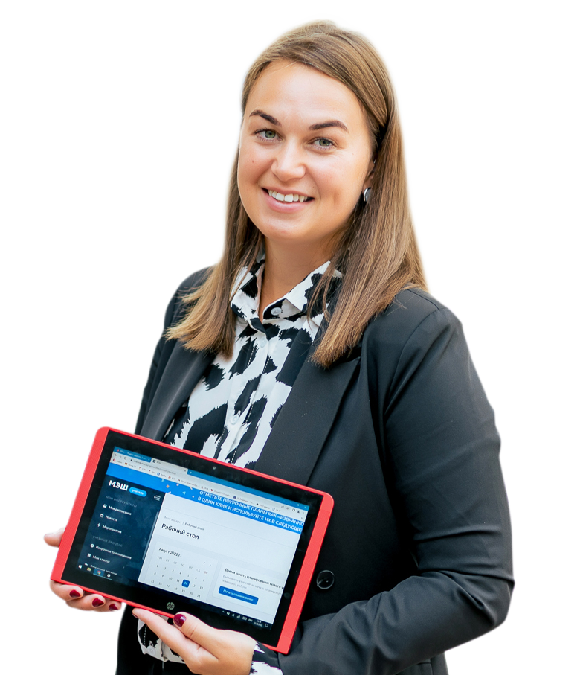
МОСКОВСКАЯ ЭЛЕКТРОННАЯ ШКОЛА
Образовательная реальность XXI века.
Открыта для всех школьников и учителей России
>1 700 000
учебных
материалов
2 800 000
пользователей
Инструмент контроля реализации образовательной программы в каждой школе
С 2023 года МЭШ — основа
федеральной информационной
системы «Моя школа»

Slide 11

МОСКОВСКАЯ ЭЛЕКТРОННАЯ ШКОЛА
Расширение возможностей МЭШ. Появление новых сервисов:
Мобильное приложение
«Журнал МЭШ» для учителей
Теперь в Библиотеке МЭШ можно подписаться на любимых авторов
Коллекция виртуальных лабораторий
Обновлённый сервис
«Портфолио учащегося»
Интеграция единой цифровой
платформы здравоохранения с МЭШ —
удобные электронные справки
Справка об обучении в электронном виде через МЭШ
93% педагогов получают надбавку за качественное использование ресурсов МЭШ в образовательном процессе
19% педагогов разместили свои материалы в Библиотеке МЭШ

Slide 12
ТЕХНОЛОГИЧНОСТЬ И ОСНАЩЕННОСТЬ
логотип ОО
В компьютерных классах заменили моноблоки
на новые в количестве 120 штук
8 классов школы оборудованы новыми компьютерами
Каждый учитель (114 человек) обеспечен новым ноутбуком
3 учителя школы являются грантополучателями МЭШ

Slide 13
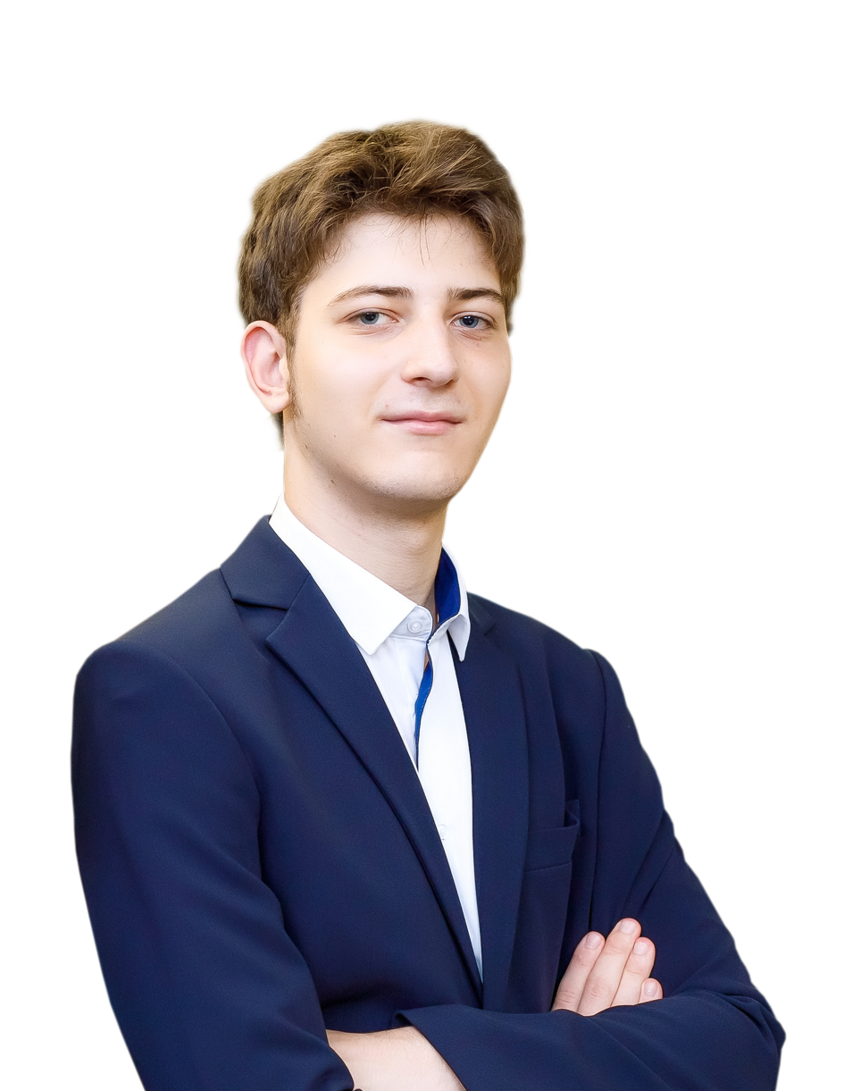
ВЫСОКОЕ КАЧЕСТВО МОСКОВСКОГО ОБРАЗОВАНИЯ
ЕГЭ
Олимпиадное движение
В 2022 году набрали >220 баллов
Москвичи — основа национальной команды на международных олимпиадах
2010 г. - 10 медалей (3 золотых и 7 серебряных)
2022 г. - 19 медалей (12 золотых и 7 серебряных)
Рост в 3 раза
2022
36,7% выпускников
2010
13,3% выпускников
В каждой третьей школе столицы есть победители и призеры Всероссийской олимпиады
2010 г. - 278 чел.
2022 г. - 1 317 чел.
(рост в 5 раз)
В 2022 году набрали >250 баллов
Рост в 7 раз
2022
18,1% выпускников
2010
2,6% выпускников

Slide 14
ВЫСОКОЕ КАЧЕСТВО ОБРАЗОВАНИЯ ГБОУ Школа № 1552
ЕГЭ
Олимпиадное движение
В 2022 году набрали >220 баллов
Московская олимпиада школьников
7 призеров и победителей
Рост в 3 раза
2022
51% выпускников
2021
43% выпускников
Всероссийская олимпиада
11 призеров и победителей региона
2 призера заключительного этапа
В 2022 году набрали >250 баллов
2022
23% выпускников
2021
19% выпускников

Slide 15




УЧАСТИЕ В МЕЖДУНАРОДНЫХ СОСТЯЗАНИЯХ
Москва — в пятерке мировых лидеров по качеству образования
Международное
исследование
PISA-2018
Международное
исследование
ICILS-2018
Международное
исследование
TIMSS-2019
1 место в мире
по естествознанию
среди учеников
4-х классов
2 место
по компьютерной
и информационной
грамотности
2 место
по финансовой
грамотности
3 место
по читательской
грамотности
5 место в мире
по математической
грамотности
4 место в мире
по естествознанию
среди учеников 8-х классов

Slide 16
В апреле 2022 году ГБОУ Школа № 1552 стала площадкой для проведения исследования TIMMS
логотип ОО
Международное исследование по оценке качества математического и естественно-научного образования
Цель – сравнительная оценка общеобразовательной подготовки учащихся 64 стан мира по математике и естествознанию
В тестирвании приняли участие:
54 обучающихся 4-х классов и 49 обучающихся 8-х классов
2 учителя начальной школы, 8 учителей предметов естественно-научного цикла
2 родителя обучающихся и директор

Slide 17
МАССОВОЕ КАЧЕСТВЕННОЕ ОБРАЗОВАНИЕ
логотип ОО
Доля выпускников, набравших по итогам ЕГЭ в 2021/2022 уч. г. по трем предметам от 190 до 219 баллов - 24%
Доля выпускников, набравших по итогам ЕГЭ в 2021/2022 уч. г. по трем предметам от 220 до 249 баллов - 28%
Доля выпускников, набравших по итогам ЕГЭ в 2021/2022 уч. г. по трем предметам от 250 и более баллов – 23%
Доля выпускников, набравших по итогам ЕГЭ в 2021/2022 уч. г. по трем предметам от 160 до 189 баллов – 23%
Менее 160 баллов набрали - 2 %
17 обучающихся получили аттеста с отличием и награждены медалями РФ «За особые успехи в учении»
20 обучающихся получили медали Москвы «За особые успехи в обучении»

Slide 18
МАССОВОЕ КАЧЕСТВЕННОЕ ОБРАЗОВАНИЕ
логотип ОО
Доля выпускников, набравших по итогам ОГЭ в 2021/2022 уч. г. по двум предметам 8 баллов и более – 68%
Доля выпускников, набравших по итогам ОГЭ в 2020/2021 уч. г. по двум предметам 8 баллов и более – 52%
Аттестат с отличием получили 10 выпускников 9 классов

Slide 19
МАССОВОЕ КАЧЕСТВЕННОЕ ОБРАЗОВАНИЕ
логотип ОО
Городские открытые научные конференции: «Наука для жизни», «Инженеры будущего», «Старт в медицину», «Курчатовский проект» – 2 победителя, 4 призера
Конкурс «Интеллектуальный мегаполис. Потенциал» - 2 победителя, 9 призеров
WorldSkillsRussia, региональный этап: 3 призера («Управление локомотивом», «Преподавание английского языка в дистанционном формате»)

Slide 20
Взаимодействие с социальными партнерами
логотип ОО
ФГБОУ ВО МГУ, ФГБОУ ВО РАНХиГС, ФГАОУ ВО РУДН, ФГБОУ ВО МИРЭА, ФГАОУ ВО НИУ ВШЭ, ФГБОУ ВО РЭУ им. Г.В.Плеханова, ФГБОУ ВО Финансовый университет при Правительстве РФ, ФГАОУ ВО НИТУ МИСИС, ФГБОУ ВО МТУСИ, ФГБОУ ВО РГГУ, ГАОУ ВО МГПУ, ФГБОУ ВО МПГУ;
ГБПОУ Колледж «Царицыно», ГБПОУ Финансовый колледж № 35;
работодатели города Москвы и Калининграда;
ГБОУ ДПО МЦПС, ГБУ ГППЦ ДОНМ, РОО АПО

Slide 21
ГОРОДСКИЕ ПРОЕКТЫ В СФЕРЕ ВОСПИТАНИЯ
Церемония поднятия Государственного флага
Российской Федерации
и исполнения государственного
гимна
Сохранение исторической памяти (посещение уникальных
экспозиций Музея Победы
«Подвиг народа» и «Битва за Москву»)
262 ученика – призеры и победители социокультурных олимпиад города
Цикл внеурочных занятий
«Разговоры о важном»
Российское движение детей и молодежи «Движение первых» (Первичное отделение РДДМ)
Проект «Школьный театр» (открыта театральная студия под руководством режиссера детского музыкального театра)

Slide 22
ВОСПИТАТЕЛЬНАЯ РАБОТА
логотип ОО
Музеи. Парки. Усадьбы – 204 призера/победителя
Не прервется связь поколений – 36 призеров/победителей
История и культура храмов столицы и городов России – 7 призеров/победителей
Москва – многонациональная столица России -15 призеров/победителей

Slide 23
ВОСПИТАТЕЛЬНАЯ РАБОТА. Патриотические мероприятия.
логотип ОО
Олимпиада "Мой район в годы войны"
Фестиваль "Кадетская звёздочка"
Музейные перемены
Встречи с ветеранами и создание банка интервью c ветеранами
Фестиваль смотра строя и песни
Акция " Ветеран живёт рядом"
Ежегодная выставка рисунков к Дню народного единства и примирения, Дню защитников Отечества, Дню Победы.
Интеллектуальные конкурсы, направленные на изучение истории

Slide 24
По итогу 2021-2022 учебного года ГБОУ Школа № 1552
логотип ОО
ТОП-100 образовательных организаций, показавших ВЫСОКОЕ качество знаний и умений обучающихся при сдаче ГИА-9 и ГИА-11, независимых диагностик МЦКО
ТОП-300 рейтинга вклада образовательных организаций в качественное обучение школьников
ТОП-20 школ, успешно использующих социокультурные ресурса города в образовательном процессе
Признана образовательным комплексом, успешно реализующим подготовку обучающихся к олимпиадам по предметам социально-экономического, социально-гуманитарного, биолого-географического, химико-биологического и филолого-лингвистического профилей

Slide 25
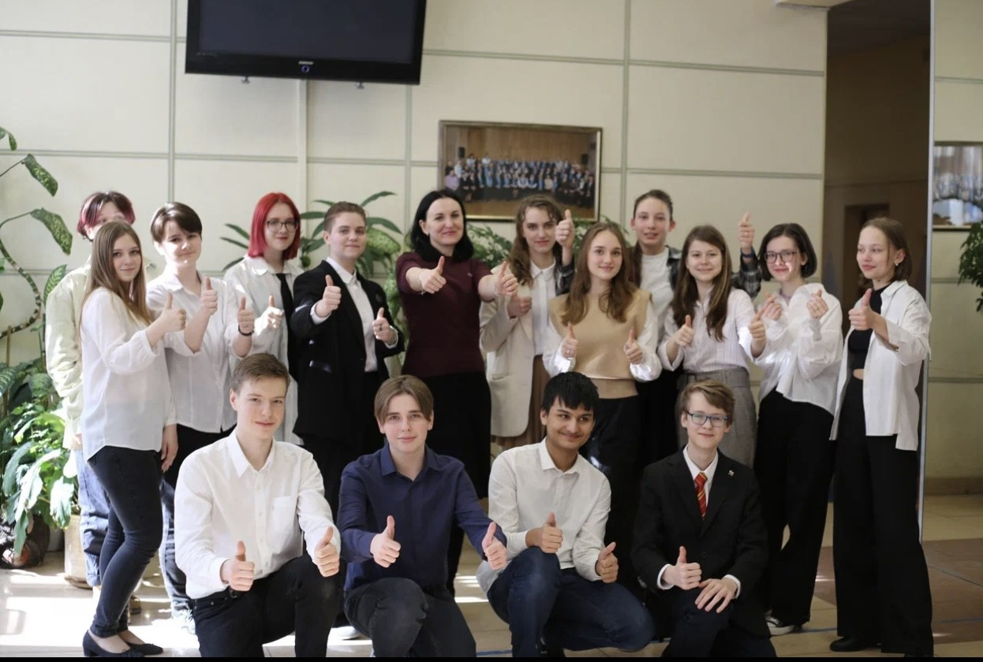
В 2023 покоряем новые вершины!
логотип ОО

